Slide 1
WINDOWS MOVIEMAKER
DASTURI

Slide 2
Bu qanday foydalanish haqida batafsil o'rganib, deb Windows Movie Maker yaratish va video klip tartibga solish bo'yicha. Agar dastur, shuningdek, muayyan talablarga yuklab olish va o'rnatish mumkin, deb taqdim boshqa ma'lumotlar ham bor. Bundan tashqari, siz boshqa dasturlar yoki oddiygina faqat Windows Movie Maker o'zi iborat Essential Windows to'liq to'plami (2012) yuklab olish uchun ham imkoniyatlari haqida ma'lumot olaman. Yaratgan ayting video uchun Chiqish fayl formatida jihatidan, turli xil fayl shakllari ko'proq bilish uchun va saqlash yoki ijro etish didingizga mos ularni o'zgartiradi qanday. Siz imkoniyatiga ega bo'lish olaman mobil qurilmalarda yo'lakay ularni tomosha , optik diskdagi oilangiz yoki do'stlariga video nusxasini yuborishingiz yoki hatto upload va baham onlayn.
Ostida tasvirlangan kishilarga nisbatan Windows Movie Maker taklif ko'proq xususiyatlari, albatta, bor. O'zingiz uchun sinash va hissa moddasi kashf uchun eng yaxshi ekan. Bu, masalan, sizning veb-kamerasi, shaxsiy ovozli haddan orqali yozishni, ma'lum bir mobil qurilma va juda ham ko'p ijro etish uchun final video chiqishi saqlash. Agar muammolar tufayli zid fayl formatida uchun media fayllarni upload harakat bo'lsa, oldindan fayllarni konvertatsiya qilib ko'ring . Shundan so'ng, siz yaratish va quyidagi ta'lim ko'ra video tahrir qilish off bosh mumkin.

Slide 3
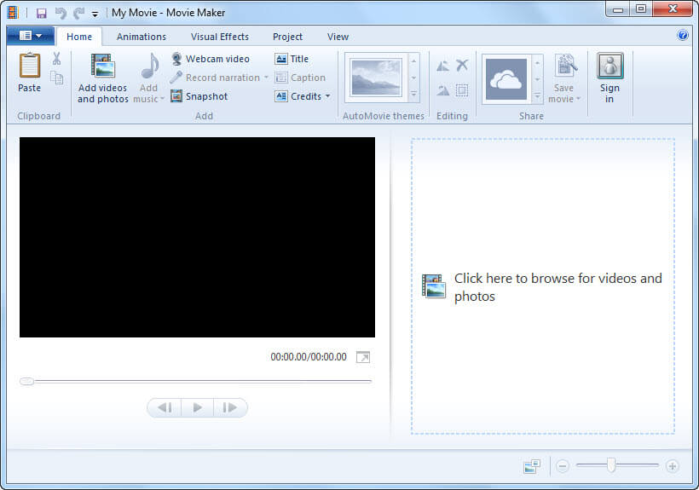
Windows Movie Maker boshlang
Qisqacha Windows Movie Maker yorliqni ustiga ikki marta bosish yoki window Ishga tushirish tugmasi> turi borish Movie Maker qidiruv maydoniga> kiriting. Yuqorida ko'rsatilgan kabi Keyin ekran ko'rasiz.
Import video

Slide 4
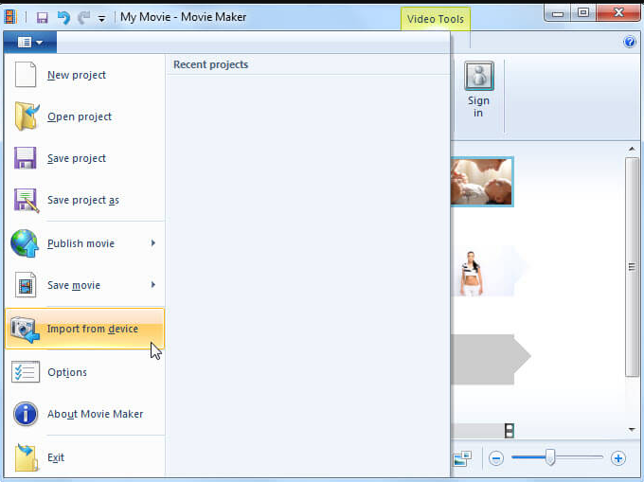
Siz qurilmalar sizning media (video va fotosuratlar) fayllarni import yoki faqat harakatlantiring-va-tomchi (interfeysi o'ng tomoniga) taqdim sohasida ustiga fayllar mumkin.
Trim video

Slide 5
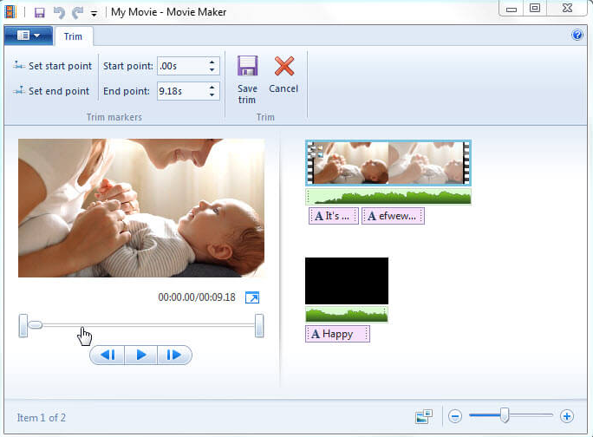
Bosing Tahrirlash keyin va vositasi Trim , afzal boshlash yoki tugatish nuqtasini belgilash uchun. Bundan tashqari, video kliplarni bo'lindi va orqa (sekin yoki tez) ijro etish tezligini mumkin.
Caption / rekord rivoyat joylashtiring

Slide 6
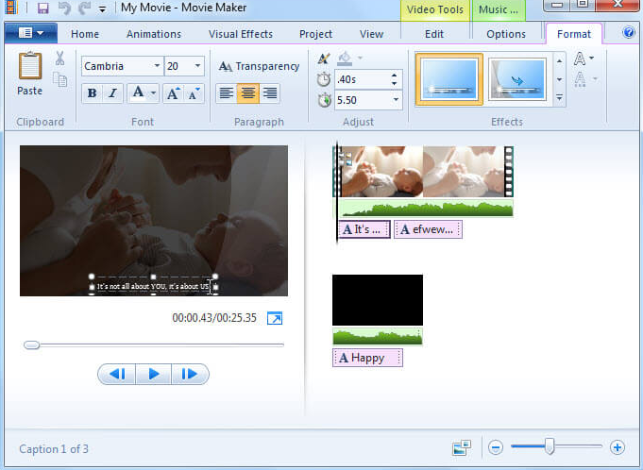
Keyin u va bosing kerakli joyga qo'yib, bosing va Video xronologiyasining kursorni ushlab turing Caption . Ko'rib chiqish ekranda matnni kiriting va shrift moslashtirish Ip satrida.
O'tish /
ta'sir joylashtiring

Slide 7
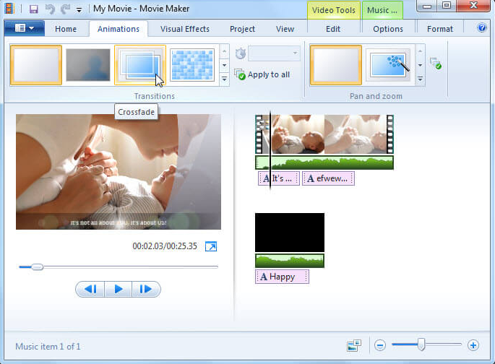
Bosing Animatsiya va o'tish yoki sizning uslubi tanlang Visual ta'siri har qanday amalga oshirish uchun ajralmas ta'siri (oddiygina bosing , barcha Qo'llash siz sahnalari bo'linib bo'lsa). Bundan tashqari, ta'sir ning yorqinlik darajasini ham o'rnatishingiz mumkin.
Video uchun musiqa qo'shish

Slide 8
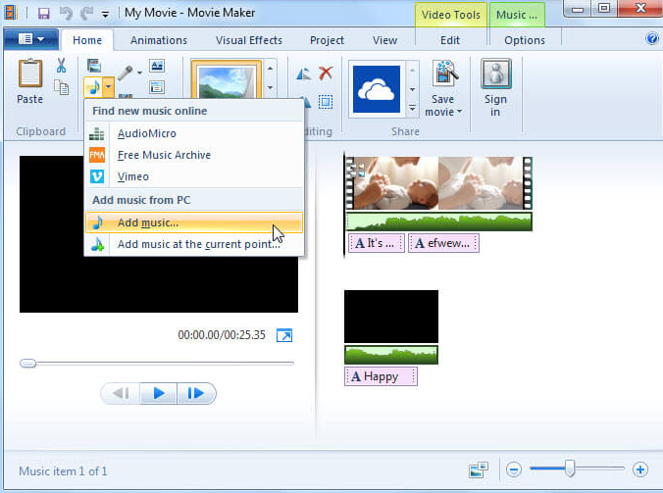
Siz osonlik bilan mumkin Musiqa qo'shish ham mahalliy kutubxonasidagi yoki Vimeo, AudioMicro va Free Music arxiv onlayn qo'ng'iroq. Qisqacha borish Options musiqa uchun qo'shimcha sozlash uchun.
Set boshliqlari darajasi

Slide 9
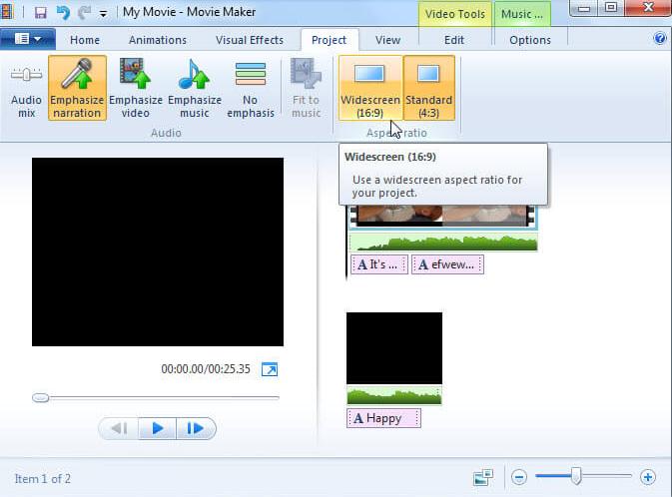
Borib, loyiha va siz ijro etish parametrlarni ko'ra, istalgan boshliqlari tezligi-ni tanlang. Shu bilan birga, siz (audio mix tuning bilan) video, musiqa yoki rivoyatni ta'kidlashni variant bor.
DVD burni yoki

Slide 10
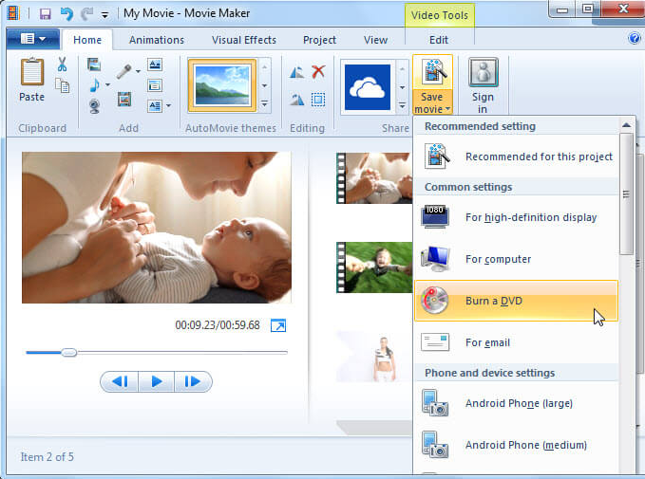
Qurib so'ng, davom kino Saqlash uchun DVD burni . Bu siz menyuni sozlash va DVD ustiga yonayotgan oldin video oldindan ko'rish mumkin Windows DVD Maker up so'raydi olaman.
Upload va onlayn
video almashish

Slide 11
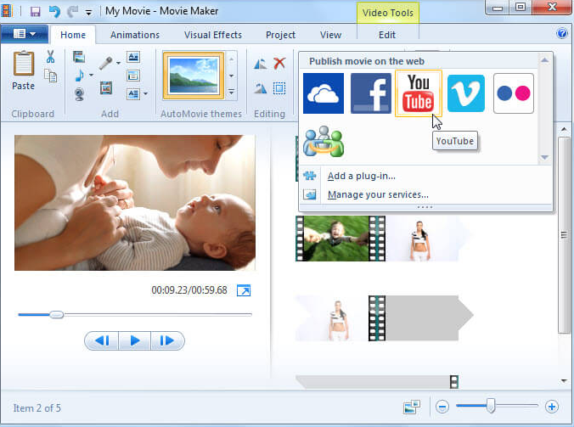
Shu bilan bir qatorda, siz bosgan orqali video almashish mumkin kino nashr (Facebook, YouTube, Vimeo yoki ko'proq) tanlagan onlayn platforma. Bu OneDrive uni saqlash uchun ham mumkin.

